Slide 1
Памятники Липецка.
Подготовила: Комарова
Марина Алексеевна

Slide 2
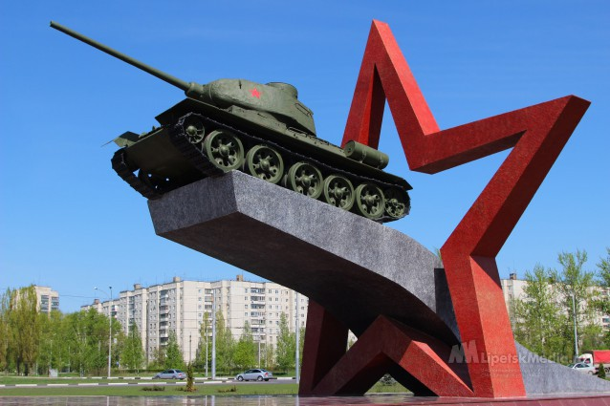
Памятник танкистам
При въезде в город можно наблюдать первый памятник с легендарным Т-34.
Памятник был сооружен в 1978 году по инициативе поисковиков липецкой средней школы №40.

Slide 3
Обелиск императору Петру I
Посередине Петровского спуска на обочине дороги стоит памятный обелиск императору Петру I, основателю города. Обелиск был изготовлен по заказу петербургского купца Павла Небученова.
В знак благодарности Петру Великому, открывшему минеральные источники в Липецке, купец решил на собственные средства соорудить ему памятник. Изготовил обелиск на Тамбовском чугунолитейном заводе мастер Иван Федоров. В 1839 году памятник был привезён в Липецк и установлен на своём нынешнем месте.

Slide 4
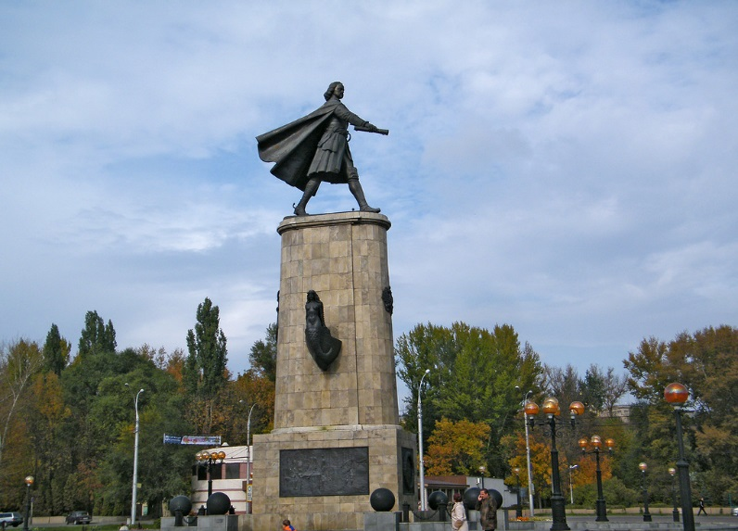
Памятник Петру I
Это один из самых эмоциональных и экспрессивных памятников Петру I в России. Император запечатлён со свитком в руке, устремленно шагающий, с развивающимся плащом, полный решимости преобразовать Россию.
Постамент памятника сделан в виде ростральной колонны – колонны, украшенной носами кораблей. Со всех сторон она украшена рельефами, повествующими о деяниях великого императора

Slide 5
300 лет Липецку
Возле Комсомольского пруда находится памятник в честь 300-летия Липецка, отмечавшегося в 2003 году. Установлен 18 июля того же года.
Монумент был изготовлен по проекту скульпторов И.М. Мазура и Ю.Д. Гришко и представляет собой 12-метровую стелу, стилизованную под корабль Петровской эпохи. Так авторы хотели подчеркнуть тесную связь времен и важное значение Липецка в развитии отечественной промышленности.

Slide 6
Знаменитые пушки
Буквально через дорогу от памятника-корабля, в Нижнем парке находится памятник зарождению металлургии в Липецке. А если проще – знаменитые «Пушки». Представляет собой три пушки, изготовленные на «Липецких железоделательных заводах» в начале 18-го столетия, и поставленные на прямоугольный пьедестал. Расположен у входа в Нижний парк со стороны Петровского спуска.

Slide 7
Памятник основателям города
19 июля 2008 года в Липецке на площади Плеханова открыли памятник основателям города. Монумент представляет собой металлический столб с фигурой ангела-хранителя на вершине; у подножия — скульптуры людей разных сословий петровской эпохи, в том числе и сам Государь.

Slide 8
Мемориальный памятник "Народовольцам"
Мемориальный памятник "Народовольцам" был открыт в Липецке в Нижнем парке 17 июня 1972 года, в честь 100-летнего юбилея съезда народовольцев в городе Липецке. На многогранной площадке, отделанной мраморной плиткой, сооружены 9 пилонов, которые соединены вверху широким металлическим кольцом. Они символизируют съезд народовольцев, сплоченных общей революционной идеей. По внутренней стороне кольца расположена надпись: "Здесь в июне 1879 г. проходил съезд народовольцев".

Slide 9
Памятник авиаторам
17 декабря 1968 года экипаж сверхзвукового бомбардировщика Як-28 выполнял тренировочный полёт. Неожиданно у полностью заправленного и начиненного боеприпасами самолёта загорелся левый двигатель. После устранения пожара необходимо было совершать экстренную посадку, заходя со стороны Липецка. Но за несколько километров до взлётно-посадочной полосы прямо над городом вышел из строя уже правый двигатель. Ценой своей жизни лётчики сумели отвести падающий самолёт от жилых зданий, заставив его рухнуть на пустыре.
Указом Президиума Верховного Совета СССР от 26 мая 1969 года за мужество и самоотверженность, проявленные при исполнении воинского долга подполковник Кривенков и майор Шерстобитов были посмертно награждён орденом Красного Знамени.

Slide 10
Памятник трактористам
Этот памятник был открыт в 1975 году и посвящен трудовым подвигам тракторостроителей города. Трактор - настоящий, списанный с производства. За время своего существования трактор один раз покидал своё место - это случилось в 2007 году, когда его сняли для ремонта в честь 70-летия ЛТЗ.

Slide 11
Спасибо за внимание!

